Slide 1
FONDO DEL PATRIMONIO CONVOCATORIA 2015 Instrucciones para confección de presentación. (máximo 10 diapositivas. entrega en formato papel y digital)
ANEXO N° 3

Slide 2
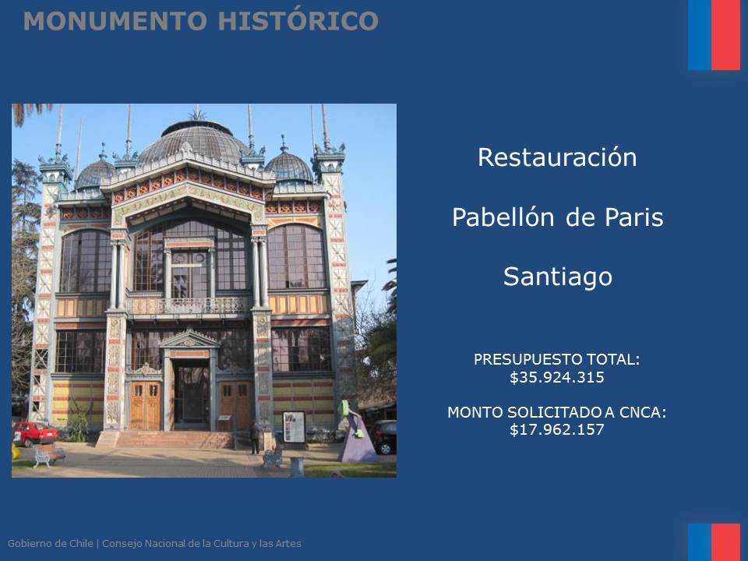
Indicar Categoría Legal del inmueble:
1.- Inmueble No Clasificado
2.- Inmueble de Conservación Histórica
3.- Inmueble inserto en Zona de Conservación Histórica
4.- Monumento Histórico
5.- Inmueble inserto en Zona Típica
6.- Sitio del Patrimonio Mundial de la UNESCO
FONDO DEL PATRIMONIO VERSIÓN 2016
Instrucciones para confección de presentación ppt.
DIAPOSITIVA 1
Indicar Tipo de Intervención(es) a realizar:
1.- Consolidación Estructural
2.- Restauración
3.- Rehabilitación
4.- Otro
Indicar Nombre particular del inmueble.
Indicar Comuna en la que se encuentra el inmueble.
Indicar Presupuesto Total del proyecto
Indicar Monto solicitado al CNCA

Slide 3
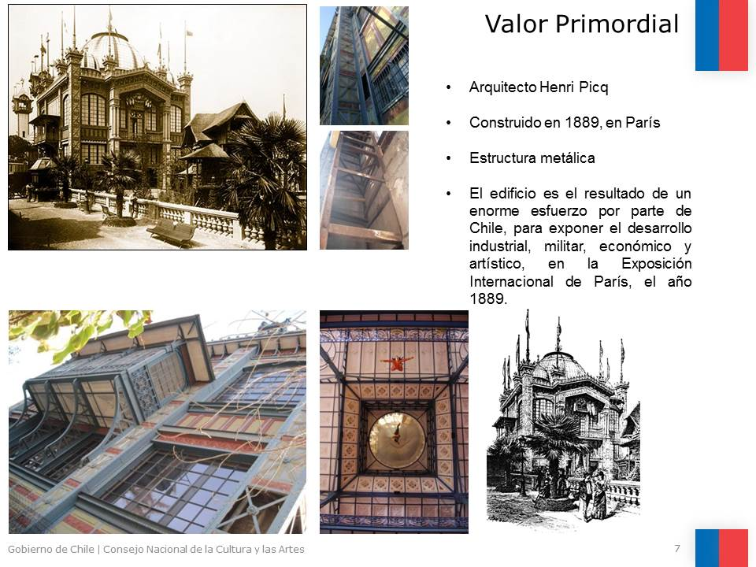
FONDO DEL PATRIMONIO VERSIÓN 2016
Instrucciones para confección de presentación power point
DIAPOSITIVA 2
Arquitecto original del edificio.
Año de construcción.
Sistema constructivo.
Indicar el valor primordial, es decir, el principal valor o atributo del inmueble, aquel que prevalece por sobre los demás y que justifica el otorgamiento del fondo.

Slide 4
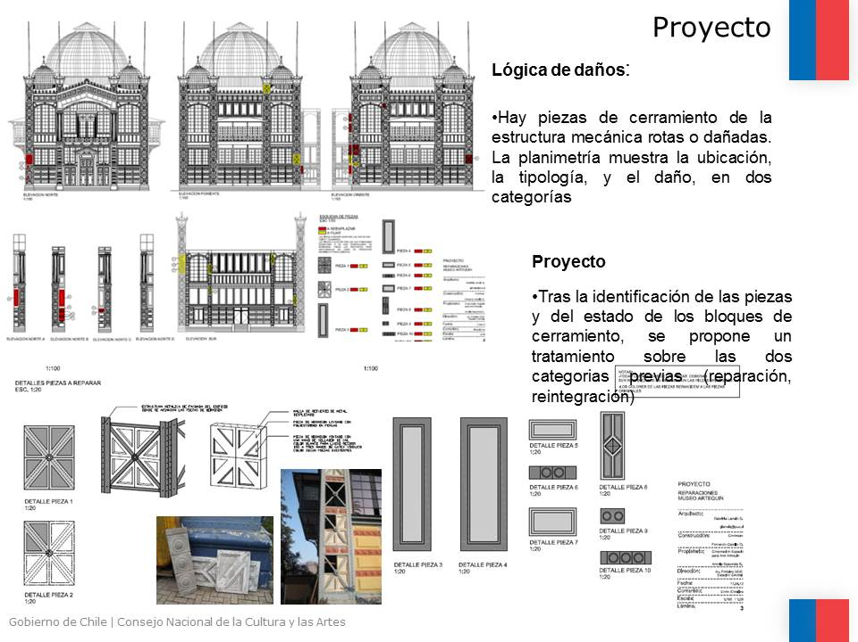
FONDO DEL PATRIMONIO VERSIÓN 2016
Instrucciones para confección de presentación power point
DIAPOSITIVA 3
Explicar la Propuesta Arquitectónica en relación al análisis crítico del inmueble (en términos espaciales, materiales y funcionales)
Presentar selección de planimetría e imágenes relevantes.

